Slide 1

Автономный осветительный комплекс«ЮСТ»
г.Пенза

Slide 2
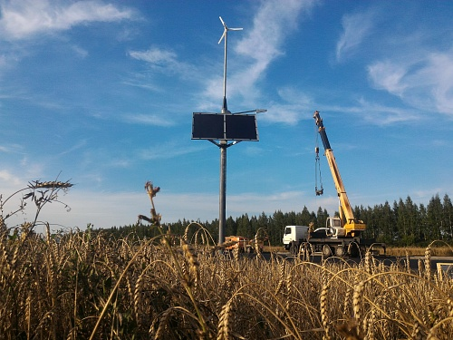
Разработчик и производитель: ООО«Энергосистемы», г.Пенза.

Slide 3
Автономный Осветительный комплекс ЮСТ (АОК ЮСТ) является Российской разработкой, имеющей уникальный дизайн, основные компоненты которой выполнены из отечественных комплектующих.
Основу комплекса составляют Солнечные модули Хевел, производимые Российской компанией ХЕВЕЛ ( учредители –РЕНОВА и РОСНАНО).
ООО «Энергосистемы» - официальный дилер компании Хевел, единственный производитель автономных осветительных комплексов России, использующих в своём составе данные модули.
Нашей компании за счет уникальных схемных и конструктивных решений удалось добиться стабильной работы автономных осветительных комплексов в тяжелых климатических условиях России, а именно:
АОК ЮСТ хорошо работает в условиях плохой освещенности, особенно в осенне-зимний периоды.
У солнечных модулей Хевел спектр преобразуемого в электричество солнечного излучения в 2 раза шире, чем у моно или поликристаллических модулей, устанавливаемых на других комплексах. Соответственно и суточная выработка энергии больше чем в 2 раза.
В условиях России, в большей её части, летом продолжительность светового дня 12 -16 часов, зимой - 5-6 часов. Поэтому солнечные модули летом вырабатывают больше энергии. Одновременно, летом в континентальной части ветры слабее на порядки по сравнению с зимним периодом. Использование в составе АОК ЮСТ ветряка небольшой мощности позволяет компенсировать сезонные перекосы генерации энергии, делая работу комплекса стабильной, компенсируя нехватку солнечной энергии зимой. Кроме того, вибрации от работы ветряка зимой позволяют сбрасывать снег с панелей.
В условиях низких температур емкость аккумуляторов любого осветительного комплекса падает в 2 и более раза. Соответственно время работы комплекса уменьшается на такие же значения. В АОК ЮСТ эта проблема решена с использованием специальных колодцев для аккумуляторов. В условиях России на столбе (мачте) аккумуляторы ставить нельзя.

Slide 4
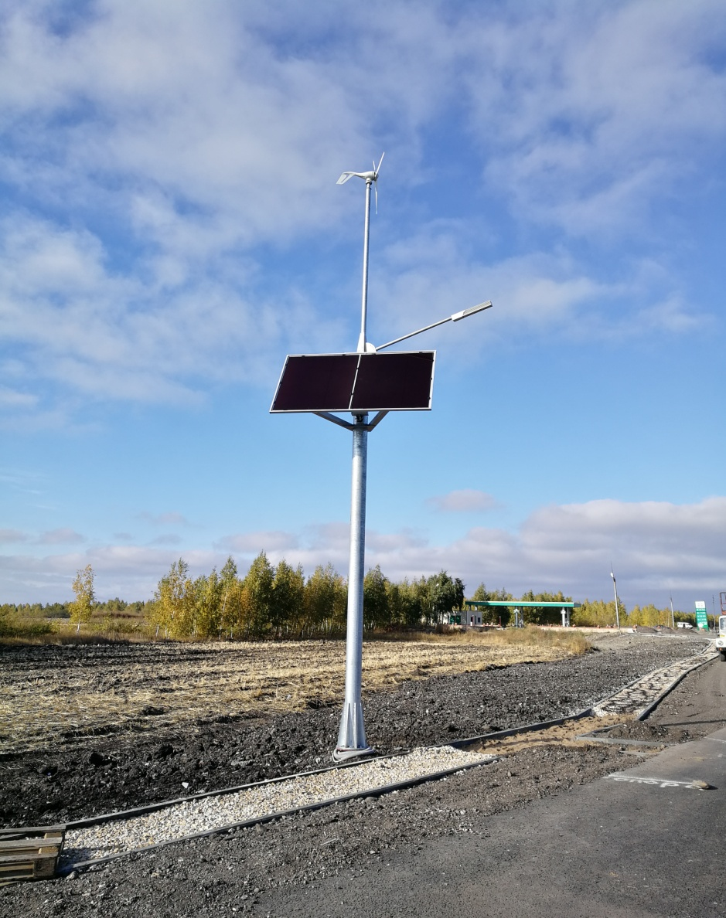
Схема комплекса имеет повышенное напряжение, по сравнению с обычными комплексами. Благодаря этому заряд аккумуляторов продолжается и в пасмурную погоду (снег, дождь). Кроме того, при падающем снеге зимой, работающая панель самоочищается за счет нагрева рабочей поверхности. Снег тает. Обычные панели, используемые в других комплексах, в пасмурную погоду перестают работать.
Время автономной работы комплекса при полном отсутствии солнца (100% темнота) и ветра (штиль) трое суток.
Электрооборудование АОК ЮСТ способно работать в тяжелых климатических условиях, резких перепадов температур, влажности, вибрациях, ветре.
Автономный осветительный комплекс ЮСТ сертифицирован уполномоченным органом России и продекларирован в Таможенном Союзе, соответствует требованиям безопасности и надежности, что особенно важно при использовании его в местах скопления людей или в местах, где от освещенности места, стабильности освещения зависит безопасность лиц, находящихся в зоне его действия (пешеходные переходы, остановки, парковки).

Slide 5
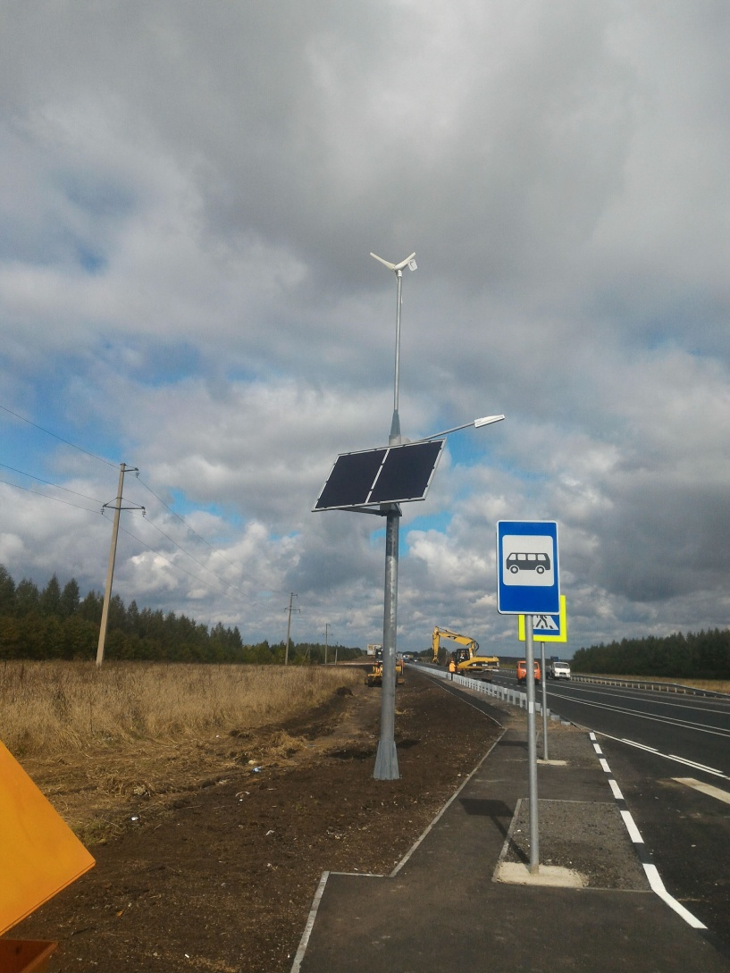
Общее описание автономного осветительного комплекса
Автономный осветительный комплекс предназначен для освещения улиц, автодорог, территорий домовладений, используя энергии солнца и ветра.
В состав комплекса входят:
Столб с несущей конструкцией;
Закладная для столба;
Солнечные панели 2шт.(СП1,СП2);
Ветрогенератор (В);
Цифровой таймер (Т1);
Контроллер заряда аккумуляторов от солнечных панелей (КСП);
Контроллер заряда аккумуляторов от ветрогенератора (КВ);
Аккумуляторы 2шт. (А1,А2);
Утепленный бокс для аккумуляторов.
Светодиодный светильник.

Slide 6
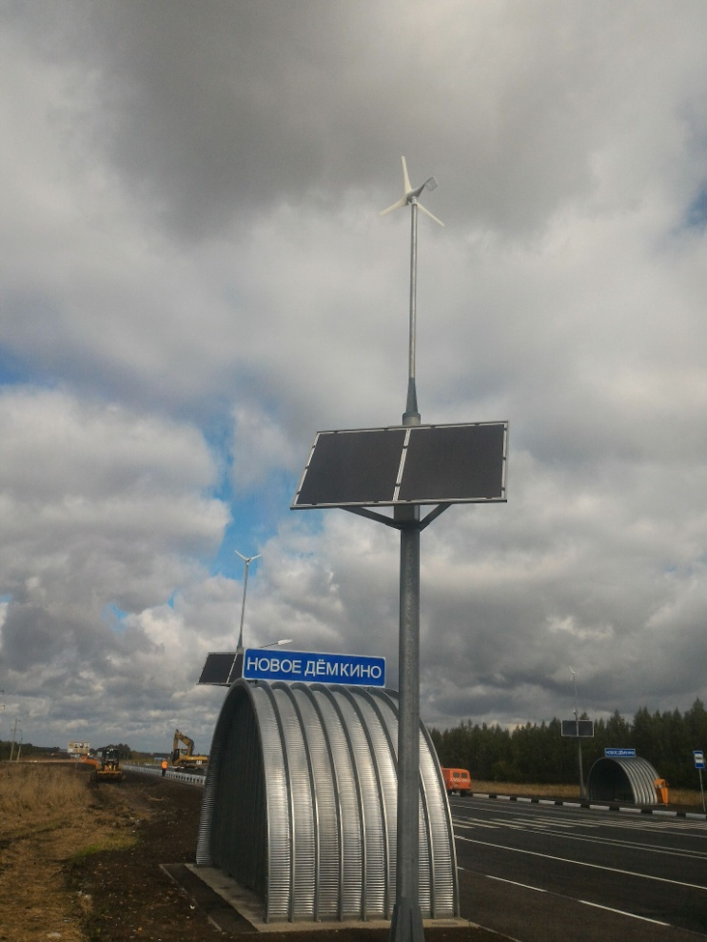
Все электронные компоненты комплекса за исключением аккумуляторов расположены на столбе с несущей конструкцией. Аккумуляторы расположены в утепленном боксе под землей на глубине не менее 1,7м. Для размещения утепленного бокса можно использовать телефонный или бетонный колодцы.
Солнечные панели крепятся к металлической раме прижимными пластинами (Пл).
Ветрогенератор крепится на трубе диаметром 76мм с помощью переходника с диаметром 48мм.
Аккумуляторы соединены со шкафом управления кабелем, помещенным в пластиковую трубу диаметром 40мм.
Несущая конструкция выполнена в виде рамы с крепежными элементами и металлического шкафа управления, в котором размещены органы управления, контроллер заряда аккумуляторов от солнечных панелей (КСП), контроллер заряда аккумуляторов от ветрогенератора (КВ), цифровой таймер (Т1).

Slide 7
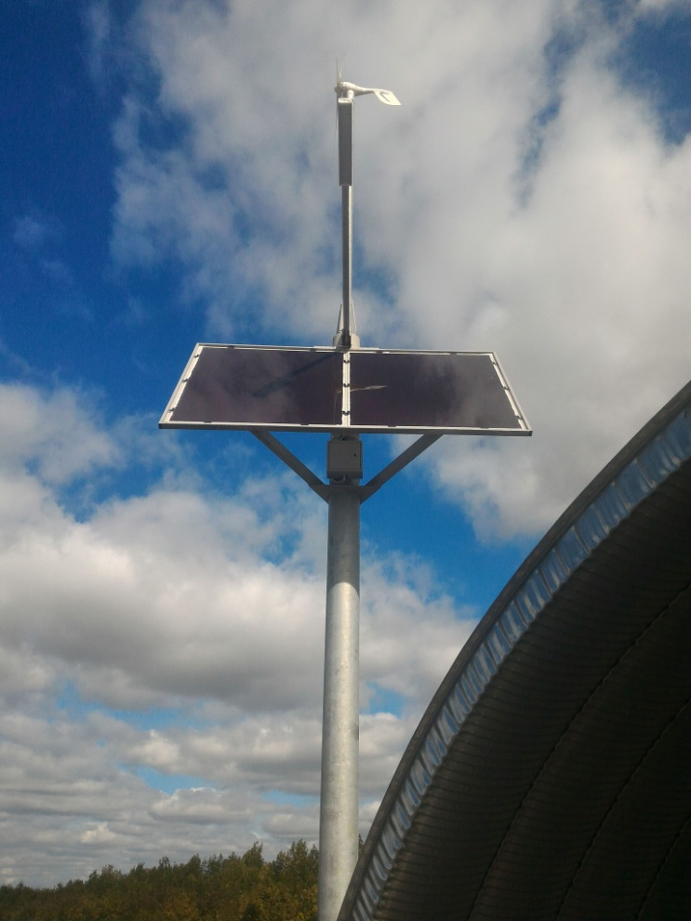
Работа осветительного комплекса осуществляется следующим образом:
Цифровой таймер Т1 ежедневно, с закатом солнца подает питающее постоянное напряжение 24В
на светодиодный светильник, включая его. С восходом солнца питание светильника отключается, и он выключается. Питание цифрового таймера осуществляется постоянным напряжением 12В.
Для своевременного включения и отключения освещения в цифровом таймере устанавливается точное текущее время, широта и долгота места установки, зимнее или летнее время, часовой пояс.
Программирование цифрового таймера осуществляется изготовителем или установщиком, перед монтажем его в шкаф управления, согласно инструкции к таймеру.

Slide 8
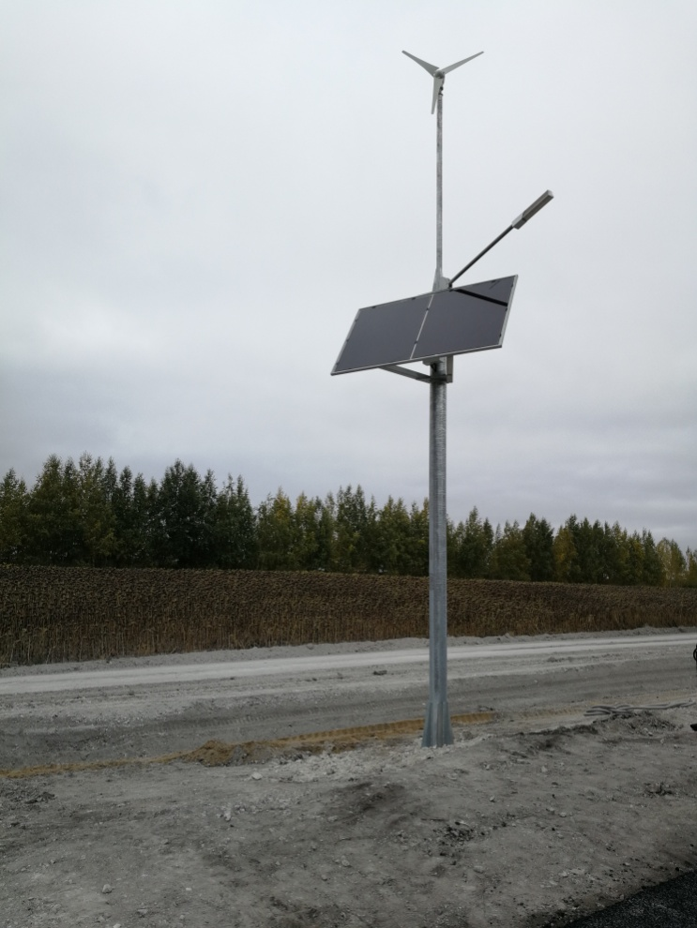
Порядок включения/отключения.
1) С помощью разъёмов МС-4 подключить солнечные панели к шкафу управления;
5) Проверить подачу напряжений +12,+24В в шкаф управления от аккумуляторов.
2) Подключить ветрогенератор к шкафу управления ;
6)Проверить работу светодиодного светильника нажатием и удержанием в течении 2-х секунд на кнопке ОК цифрового таймера. Светильник включится. Отключение происходит таким же образом.
3) Подключить светодиодный светильник к шкафу управления;
7) Переключателем П1 подключить контроллер КСП. На контроллере заряда аккумуляторов от солнечных батарей загорится зеленый светодиод.
4) Подключить аккумуляторы к шкафу управления.
8) Переключателем П2 подключить контроллер КВ.
После осуществления указанных выше операций система переходит в рабочий режим.

Slide 9
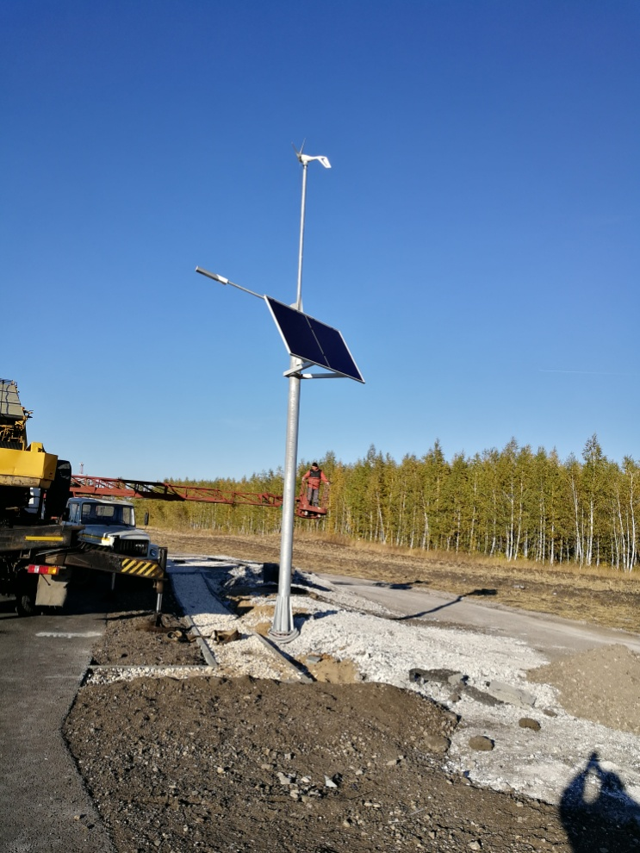
Расчет запаса мощности Автономного осветительного комплекса ЮСТ
Номинальная мощность солнечных батарей 250Вт (2Х125Вт)
Максимальный ток заряда аккумуляторов комплекса Iзмах= 10% от емкости аккумуляторных батарей = 10%*200Ач=20А
Номинальная мощность светодиодного светильника комплекса Pном = 40Вт
Потребляемый ток светодиодного светильника Iпот=40Вт/24В=1,666А
За 20 часов работы комплекса без солнечного освещения и ветра расход тока составит I расх=20х1,666=33А
Светодиодный светильник потребляет за сутки ( при мах работе -20ч) 20*1,666*24=666Вт (0,666кВт) таким образом запас энергии почти в 5 раз!!! (3,06/0,666=4,64)
Емкость аккумуляторной батареи комплекса 200Ач
Разряд аккумуляторов не должен быть более 50%, поэтому полная автономия комплекса (работа без света и ветра) составит 200Ач/2/33А=3 суток
Дневная сумма солнечной радиации в Саратове в среднем 3.06 кВт/кВ.м.

Slide 10
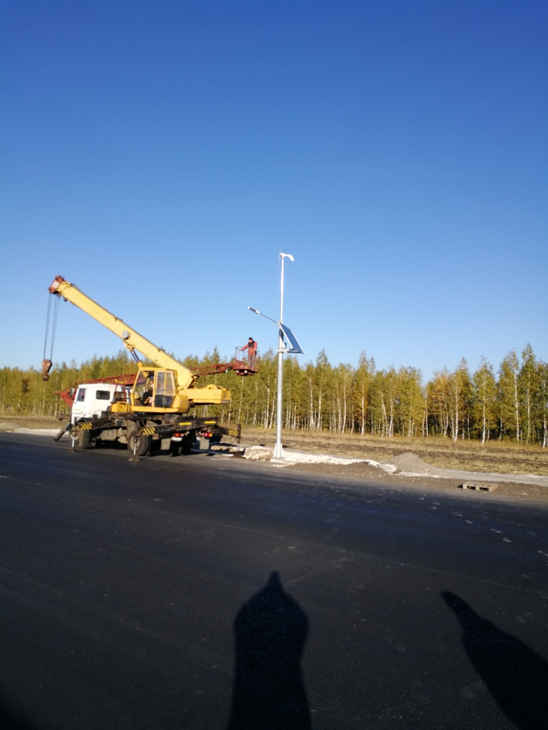
В зимнее время из-за низкой температуры емкость аккумуляторов может упасть вдвое, поэтому запас накопленной энергии необходим для компенсации потерь от низких температур )
В осенне-зимний период средняя скорость ветра в Саратове -4,5-4,7 м/с (мах-25м/с)
В летнее время скорость ветра в Саратове меньше чем осенью и зимой .
Стартовая скорость ветряка 2,5 м/с, поэтому осенью-зимой ветряк будет работать в номинальном режиме, генерируя от 200 до 400Вт/ч
В зимнее время число светлых дней значительно меньше чем летом, но ветра значительно больше.
При минимальной генерации за сутки выработка вертяка составит 24*200Вт=4,8кВт, а расход светильника -0,666 кВт. Запас в 8 раз

Slide 11
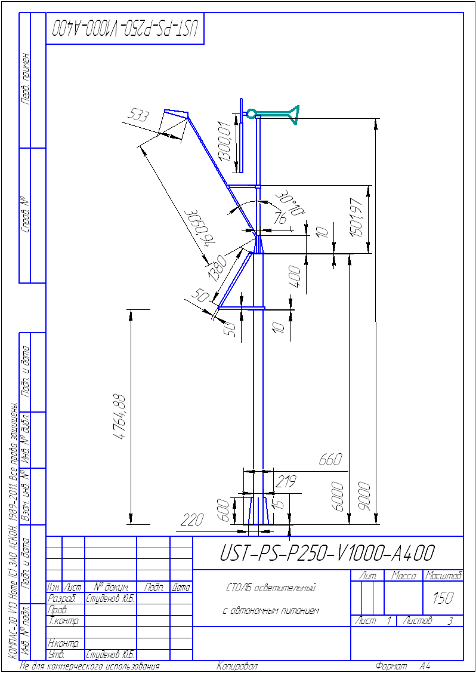
РАСЧЕТ НАГРУЗОК АВТОНОМНОГО ОСВЕТИТЕЛЬНОГО КОМПЛЕКСА ЮСТ (АОК ЮСТ)
Расчет нагрузок в соответствии со СНиП 2.01.07-85* Нагрузки и воздействия
АОК ЮСТ представляет собой конструкцию, на которой установлены фотогальванические модули и ветрогенератор. Модули
На чертеже представлены основные размеры АОК ЮСТ

Slide 12
Солнечные панели АОК ЮСТ расположены с ориентацией на ЮГ. Угол наклона солнечных панелей 60º.
На один элемент конструкции может быть установлено 2 фотогальванических модулей, причем такой элемент конструкции является частью конструкции, находящейся на одном несущем столбе.
Параметры фотогальванических модулей, устанавливаемых на АОК ЮСТ, следующие: 1300 мм x 1100 мм, вес 26 кг
Максимальная площадь фотогальванической поверхности составляет 2,86 м2.

Slide 13
Основными элементами конструкции являются:
Основная опора.
Это элемент, передающий нагрузки с АОК на землю. Основная опора выполнена из оцинкованной трубы диаметром 219мм, толщина стенки 6 мм,
длина 6м. ГОСТ 10705-80
Рама солнечных панелей с крепежными элементами.
Это элементы, передающие нагрузки с солнечных панелей на основную опору на землю..
Опора ветряка
Выполнена в виде трубы диаметром 76 мм, толщина стенки 3,5мм. ГОСТ 10704-91
Ветрогенератор
Вес ветрогенератора 8 кг. Площадь поверхности вращения 1,13 кв.м.
Все указанные элементы изготовлены из следующих материалов:
Сталь 3сп/пс для опор.
Сталь 3сп/пс для остальных элементов конструкции.

Slide 14
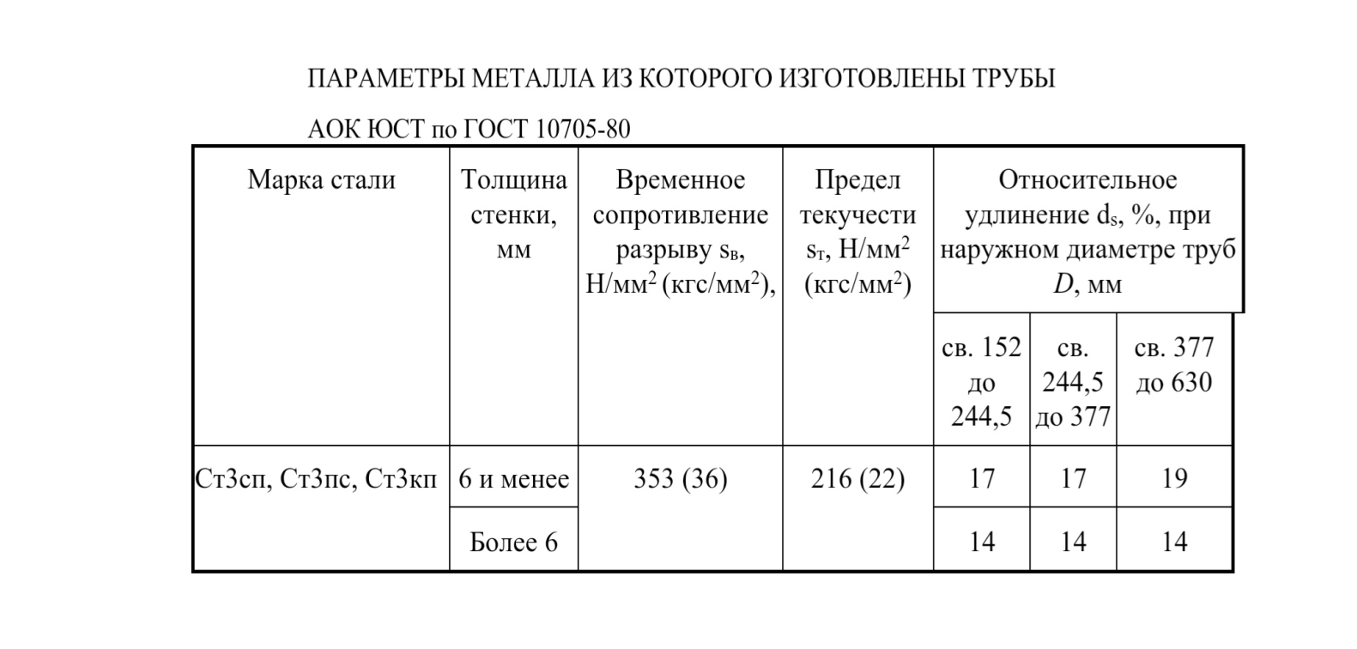

Slide 15
ООО «Энергосистемы»
Тел.: 8(8412) 39-05-99, 8(8412) 56-47-25
+79272890599
Эл. Адрес: solar@ust.su
Сайт: www.ust.su

